Slide 1
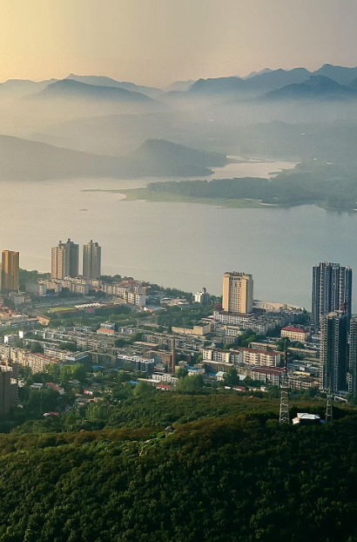
舞钢市矿建、红山、铁山、朱兰、垭口、寺坡、院岭街道
国土空间总体规划
Wugangshi kuangjian hongshan tieshan zhulan yakou sipo yuanling
Jiedao guotu kongjian zongti guihua
【2021-2035年】
（征求意见稿）
舞钢市矿建、红山、铁山、朱兰、垭口、寺坡、院岭
街道办事处
2026年01月

Slide 2
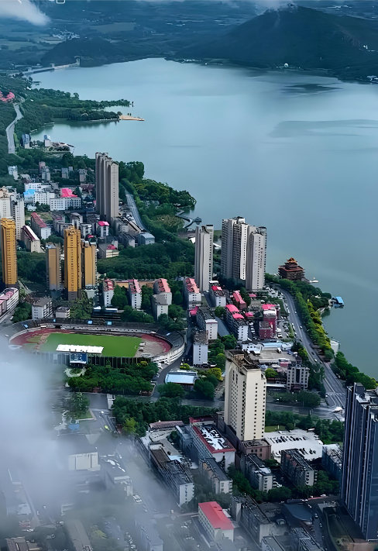
前言
国土空间规划是国家空间发展指南、可持续发展的蓝图，是各类开发保护建设活动的基本依据。按照国家、省市部署，结合武钢市矿建、红山、铁山、朱兰、垭口、寺坡、院岭街道实际，编制并实施《舞钢市矿建、红山、铁山、朱兰、垭口、寺坡、院岭街道国土空间总体规划（2021—2035年）》（以下简称《规划》）。
《规划》是未来十五年乡镇级国土空间保护、开发、利用、修复的政策和总纲 ，是落实新发展理念、实施高效能治理、实现高质量发展和高品质生活的空间政策，是全乡开展各类开发保护建设活动、实施国土空间用途管制和编制村庄规划的基本依据。

Slide 3
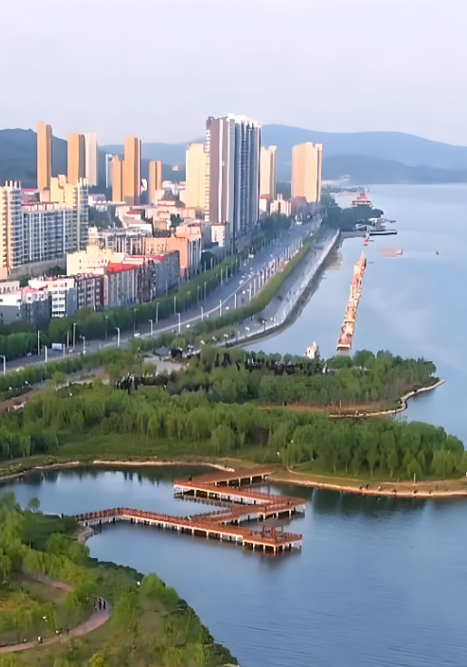
目 录
C O N T E N T S
壹 规划总则
贰 目标定位
叁 总体格局
肆 支撑体系

Slide 4

壹
规划总则
1.1指导思想
1.2规划原则
1.3规划期限
1.4规划范围
1.5底图底数

Slide 5
1.1指导思想
以习近平新时代中国特色社会主义思想为指导，全面贯彻党的二十大、二十届二中全会、二十届三中全会精神，加强生态文明建设，统筹推进“五位一体”总体布局。贯彻习近平总书记对河南及黄河流域高质量发展的重要讲话和指示批示精神，落实省委省政府重大战略布局与要求。按照舞钢市国土空间总体规划的要求，立足新发展阶段，贯彻新发展理念，坚持以人民为中心，突出问题导向和目标导向，以国土空间整治为抓手，统筹发展与保护、城镇与乡村、局部与整体关系，推动乡村振兴发展，实现国土空间规划“高水平保护、高品质生活、高效能治理、高质量发展”的工作目标，为开创新时代社会主义现代化新局面夯实空间基础。
1.2规划原则
1.3规划期限
生态优先、绿色发展
规划期限为2021-2035年。规划基期年为2020年，近期至2025年，远期至2035年。
底线约束、集约节约
以人为本、注重品质
城乡融合、协同发展
因地制宜、突出特色

Slide 6
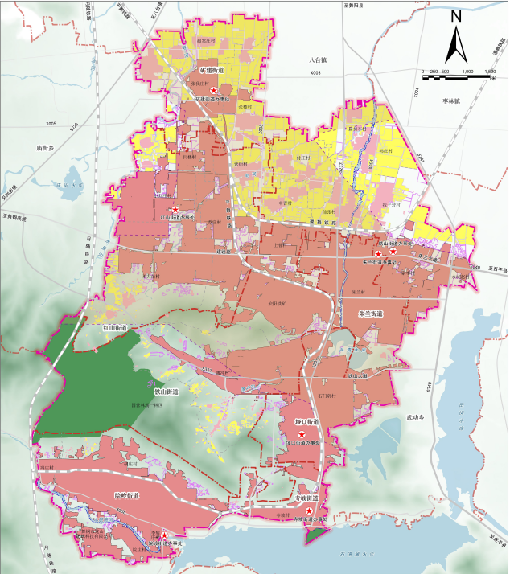
1.4规划范围
规划范围为矿建、红山、铁山、朱兰、垭口、寺坡、院岭7个街道办事处城镇开发边界以外的区域。
7个街道办事处全域面积70.45平方公里，其中城镇开发边界面积29.65平方公里，城镇开发边界外规划范围面积为40.80平方公里

Slide 7
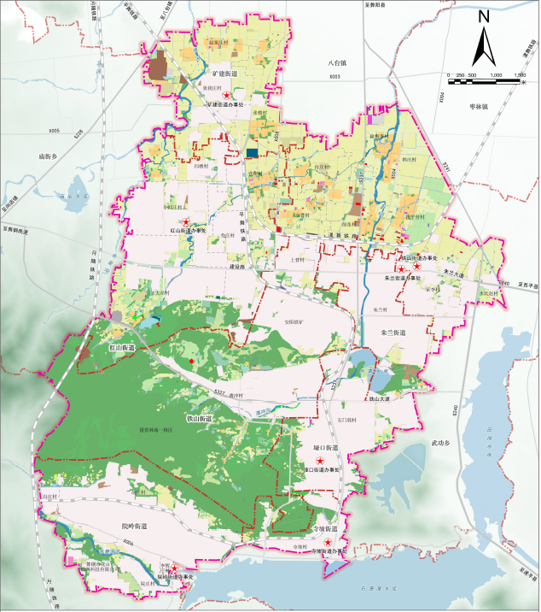
1.5底图底数
北七个街道规划区内全域面积为4879.65公顷。其中，耕地1549.83公顷，园地183.02公顷，林地1869.05公顷，草地56.44公顷，农业设施建设用地116.22公顷，城镇建设用地51.89公顷，村庄建设用地601.13公顷，区域基础设施用地61.81公顷，其他建设用地163.21公顷，陆地水域185.29公顷，其他土地41.75公顷。

Slide 8
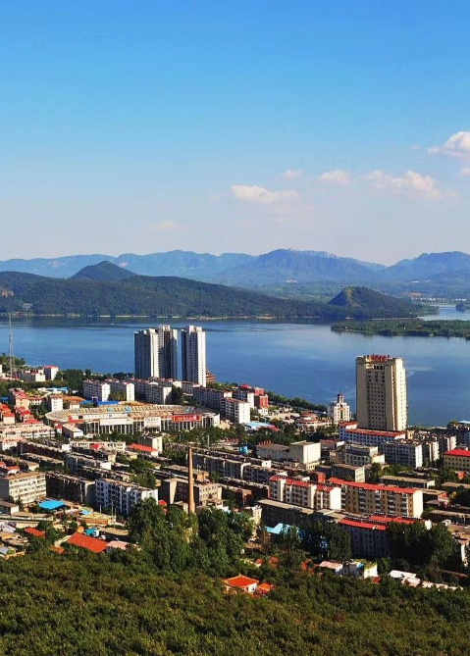
贰
目标定位
2.1 发展定位
2.2 总体目标
2.3 发展规模

Slide 9
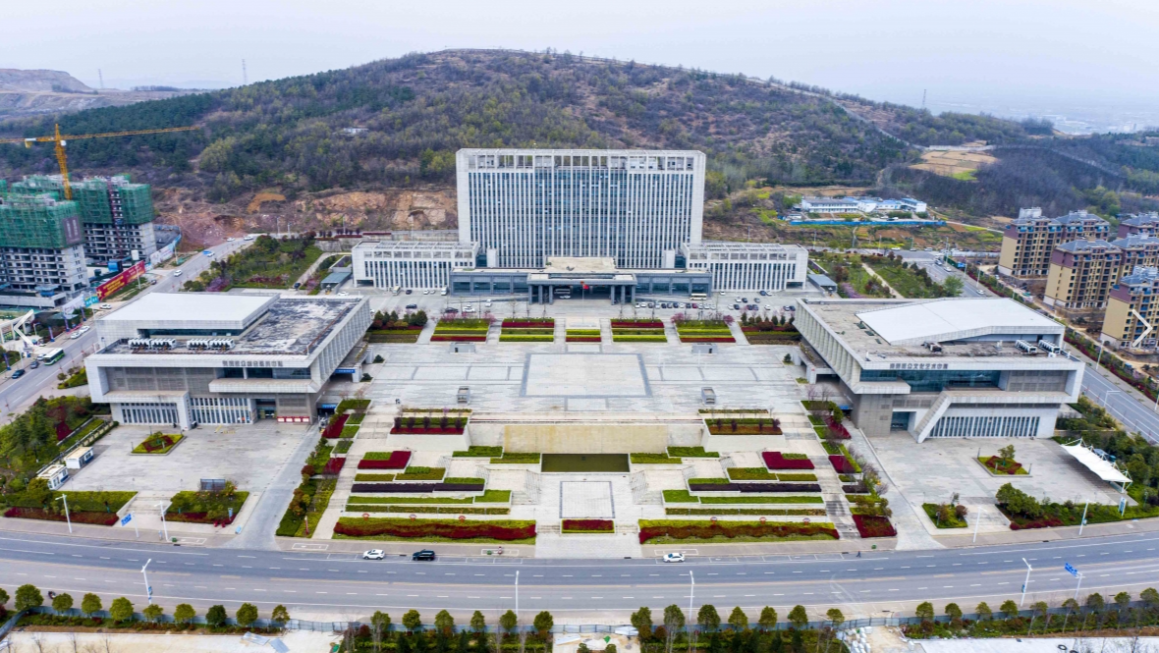
2.1 发展定位
城乡融合发展的生态功能承载区
特色农业与文旅康养协同发展实践区
2.2 总体目标
围绕“生态优先、城乡融合、产业协同、功能完善”的发展主线，规划区将构建“一核一带，两轴三区五节点”的发展格局，即生态保育区、田园宜居示范区、城市风貌展示区和城乡融合示范带。通过优化空间布局、强化基础设施配套、提升公共服务均等化水平，实现生态保护与高质量发展的有机统一。到2035年，基本建成具有地域特色的宜居宜业美丽乡村体系，形成以农业现代化为基础、文旅康养为引擎、生态价值转化为经济优势的可持续发展模式，成为舞钢市城乡融合发展的重要支撑带。

Slide 10
2.3 发展规模
规划至2025年，常住人口规模为13.37万人，城镇化率为78%。
规划至2035年，常住人口为14.05万人，城镇化率为80%。

Slide 11
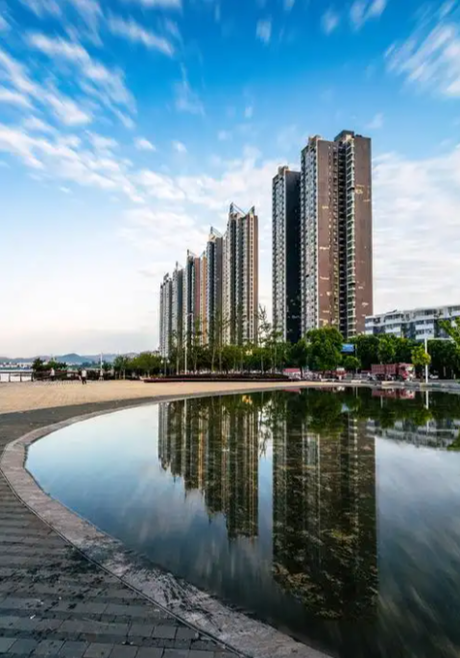
叁
总体格局
3.1 底线管控
3.2 国土空间格局
3.3 农业发展格局
3.4 村庄分类格局

Slide 12
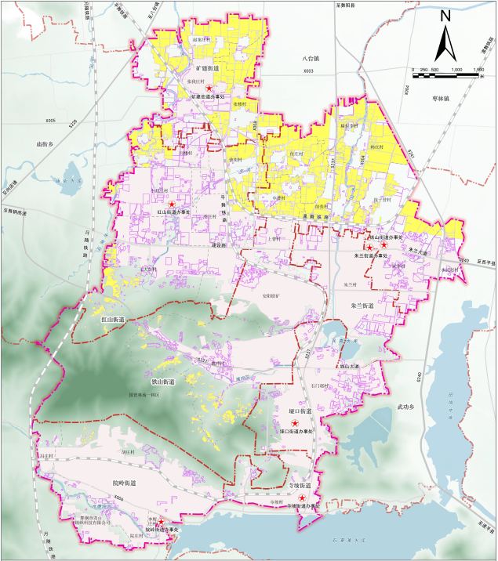
3.1 底线管控
永久基本农田保护目标991.76公顷，耕地保护目标1549.83公顷，城镇开发边界规模29.85公顷，村庄建设边界面积314.88公顷。

Slide 13
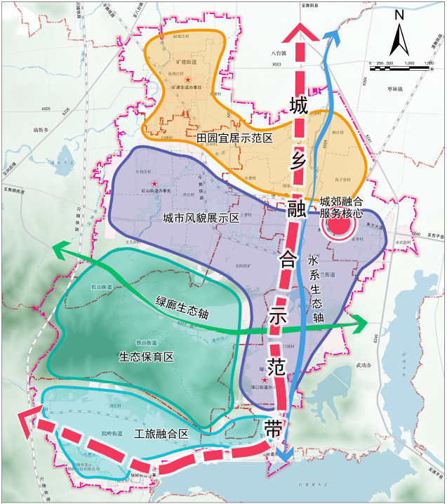
3.2 国土空间格局
全域构建以“一核一带，两轴四区五节点”的国土空间开发保护总体格局。落实衔接舞钢市国土空间发展格局，促进生态空间、农业空间与城镇空间的融合共生。

Slide 14
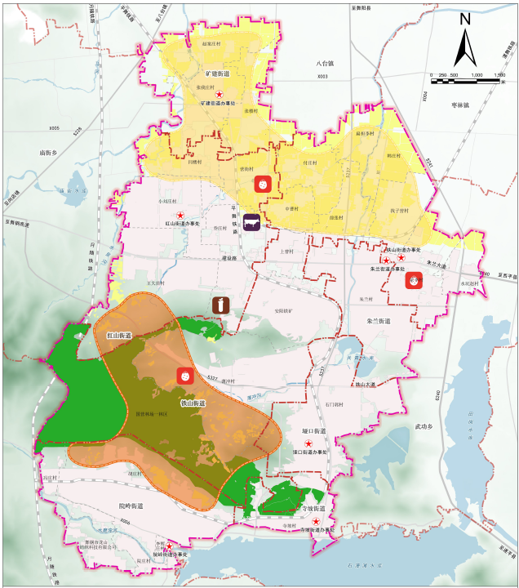
3.3 农业发展格局
聚焦蔬菜大棚、中药材种植、农旅融合与智慧农业示范，打造集生产、加工、体验于一体的都市近郊现代农业核心区。

Slide 15
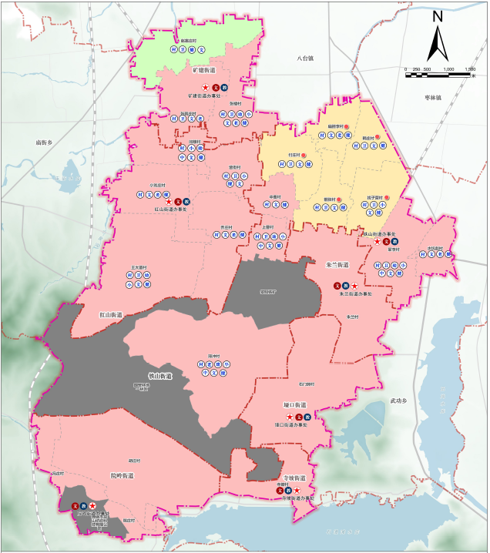
3.4 村庄分类布局
结合各村庄发展潜力和限制性因素分析评估，城郊融合类村庄19个、搬迁撤并类村庄1个、整治改善村庄类5个。

Slide 16
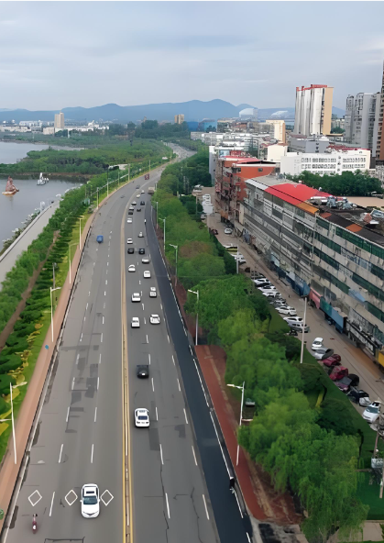
肆
支撑体系
4.1 综合交通规划
4.2 基础设施规划
4.3 综合防灾减灾规划

Slide 17
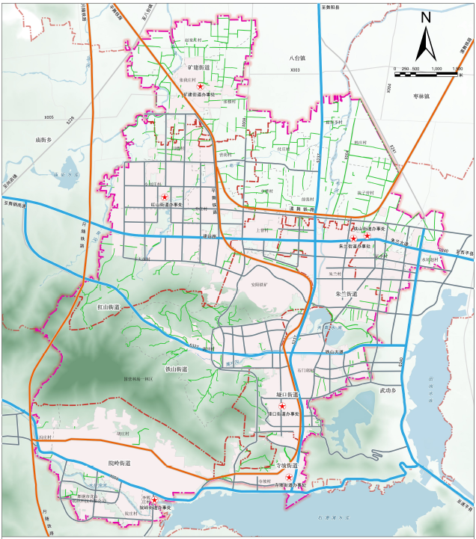
4.1 综合交通规划
构建“对外畅通、内部便捷、客货分离、绿色低碳”的现代化综合交通体系，强化七个街道办事处之间的有机联系，支撑舞钢市产业转型与城市高品质发展。

Slide 18
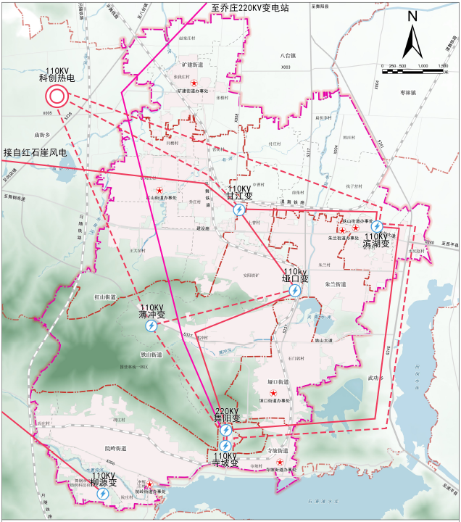
4.2 基础设施规划
全面提升矿建、红山、铁山、朱兰、垭口、寺坡、院岭七个街道办事处的市政基础设施承载能力，推动传统基础设施向数字化、智能化、绿色化转型。

Slide 19
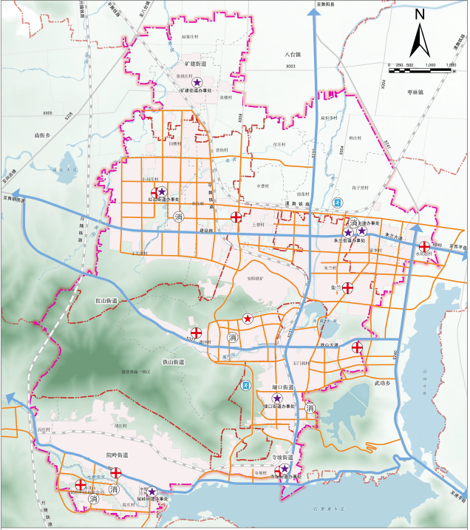
4.3 综合防灾减灾规划
坚持“预防为主、平战结合、综合治理”的方针，针对洪涝、地质灾害、火灾、地震及突发公共卫生事件等风险，构建全天候、全覆盖、高效率的综合防灾减灾体系

